Slide 1
班會程序
1.班會開始
2.全體肅立
3.主席就位
4.唱國歌
5.向國旗暨國父遺像行三鞠躬禮
（一鞠躬、再鞠躬、三鞠躬）
6.主席復位（請坐下）
7.主席報告
(1)宣讀上次會議記錄
(2)報告上次會議決議案執
行情形（無者從略）
(3)報告事項
8.各股股長報告
9.各科負責人報告
10.討論事項
(1)專題討論
(2)提案討論
11.臨時動議（對班級事務以及學校
事務的臨時建議）
12.選舉下次主席、司儀、記錄
13.導師講評
14.主席宣佈散會

Slide 2
各股股長報告

Slide 3
各科負責人報告

Slide 4
專題討論
【防範一氧化碳中毒】

Slide 5

防範一氧化碳中毒

Slide 6


Slide 7
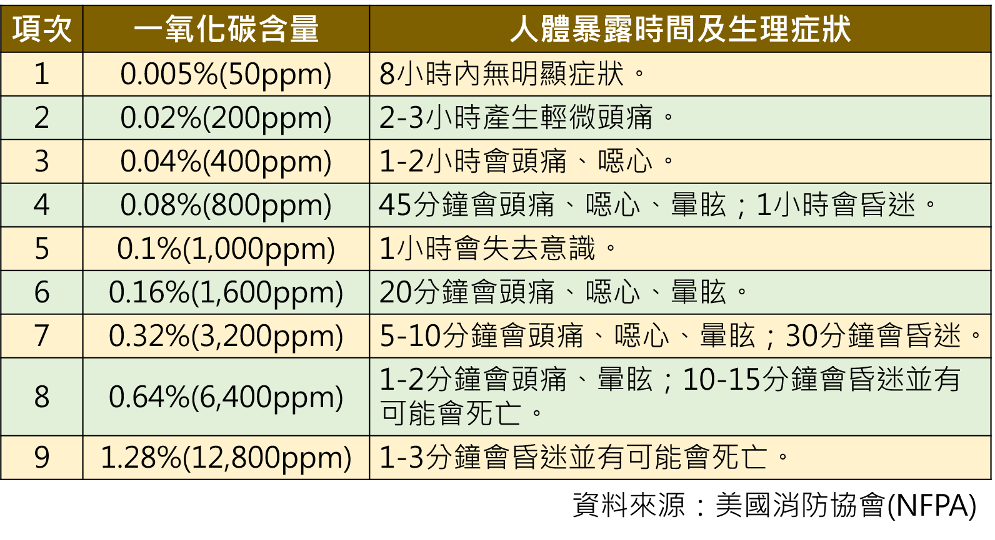
一氧化碳影響人體之嚴重性

Slide 8
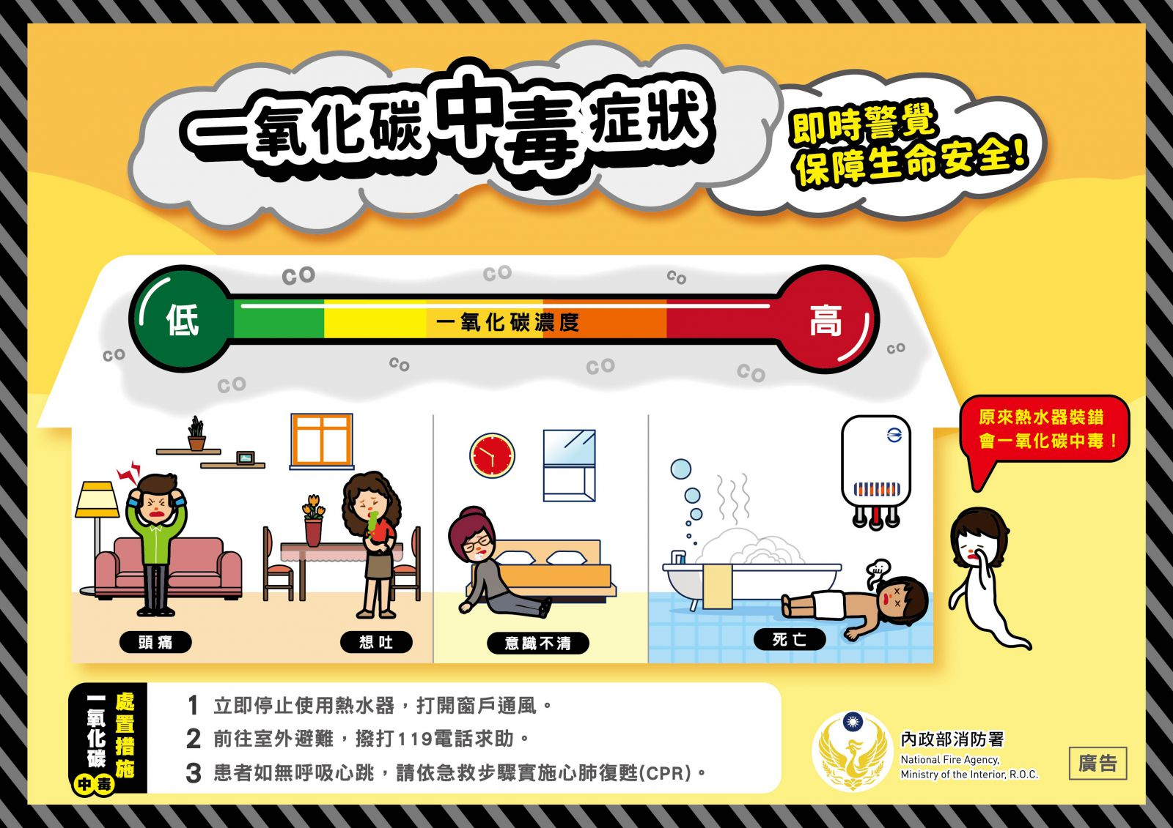

Slide 9
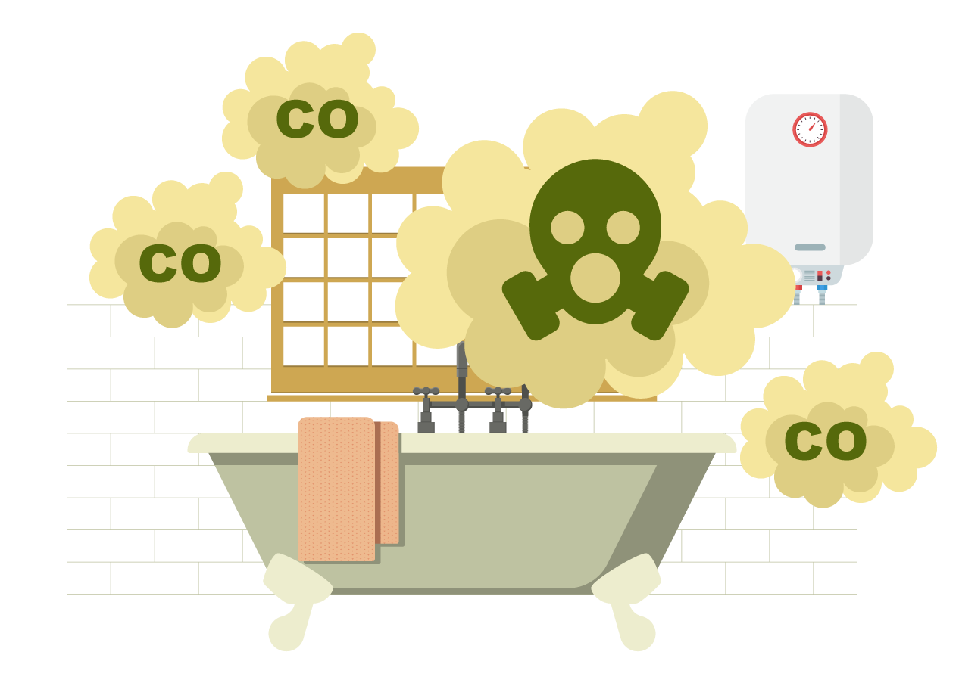
【專題討論】
一、一氧化碳中毒
怎麼辧？

Slide 10
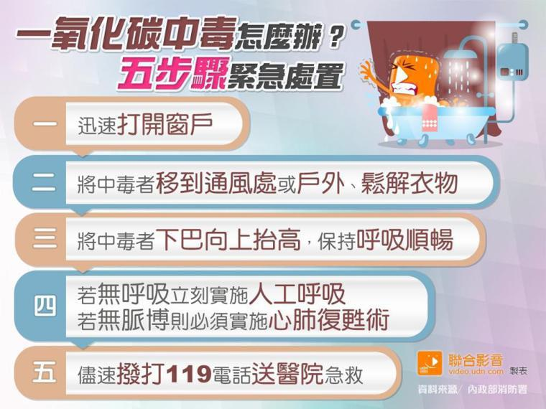

Slide 11

【專題討論】
二、如何防止
一氧化碳中毒？

Slide 12
如何防止一氧化碳中毒
● 當我們聞到瓦斯外洩的氣味時，會意識到危機
而趕緊處理。
● 然而真正的隱形殺手「一氧化碳」卻往往因其
無色、無味的特性而遭忽視。

Slide 13
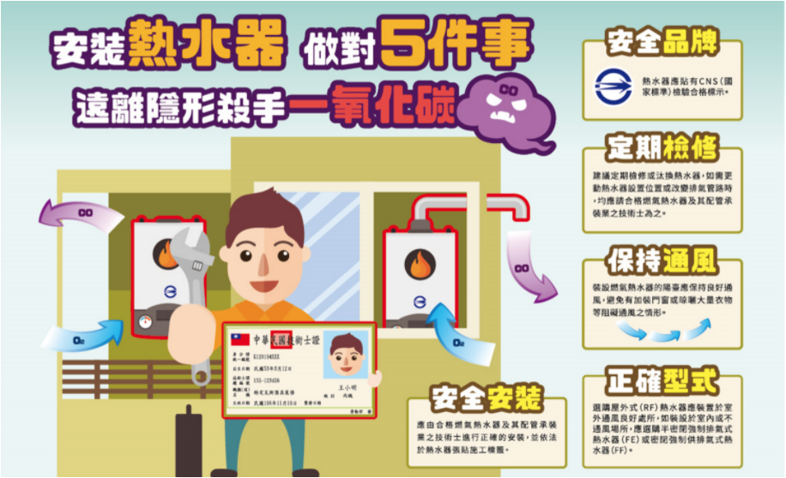

Slide 14
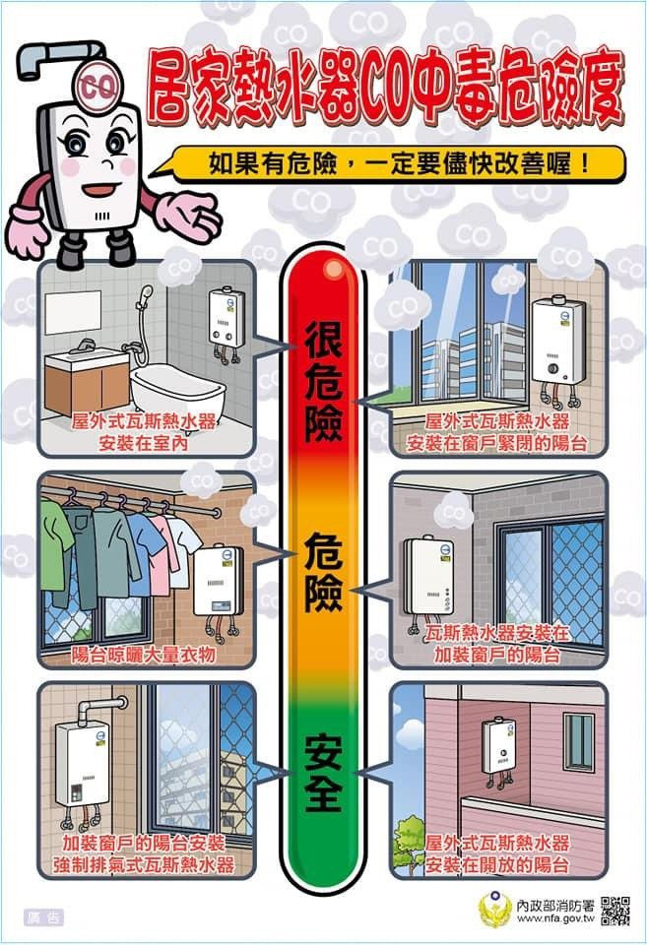
有效防範一氧化碳中毒，
確實遵照「五要」原則，
是不二法門。
一、要保持環境的「通風」
二、要使用安全的「品牌」
三、要選擇正確的「型式」
四、要注意安全的「安裝」
五、要注意平時的「檢修」

Slide 15
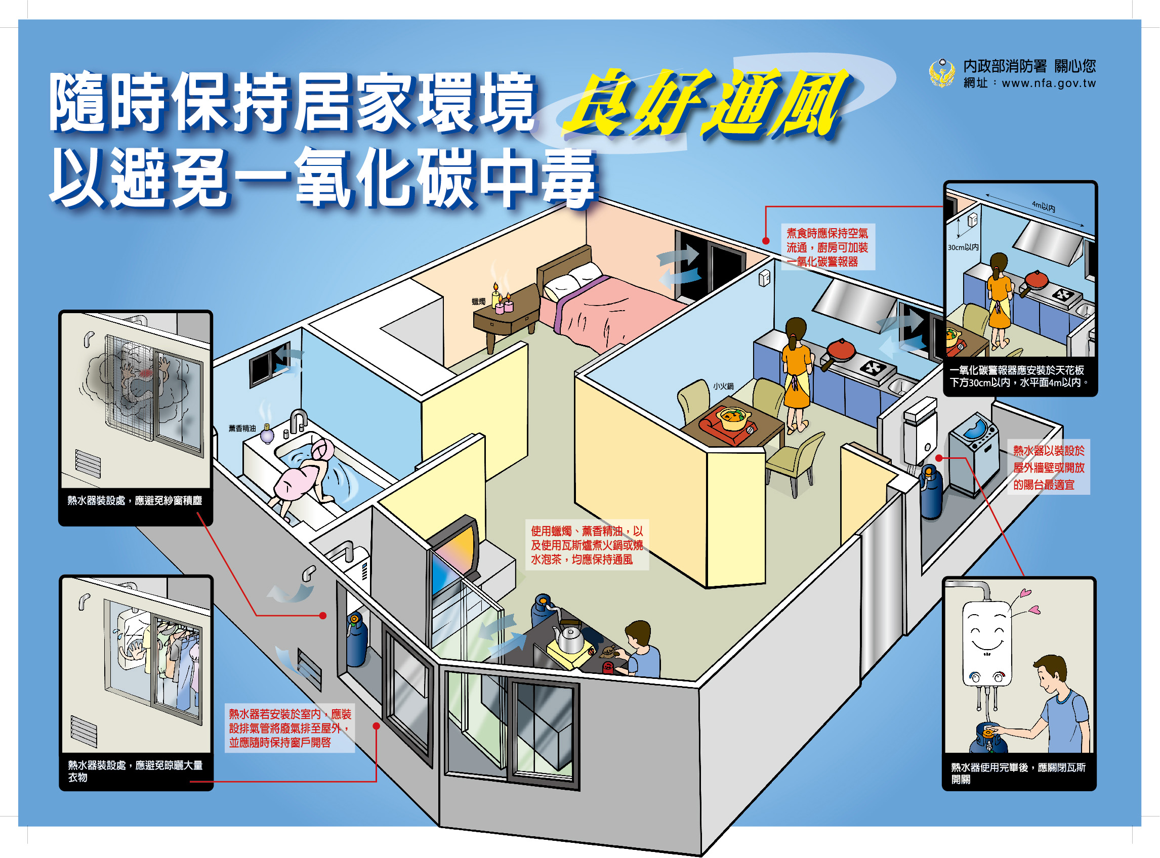

Slide 16
討論完畢

